Slide 1
Registro de Contribuyentes: Entrada de datos y mantenimiento del Registro
SUNAT-Superintendencia Nacional de Aduanas y de Administración Tributaria
PERU

Slide 2
Preliminares
  Entrada de datos.
  Conexión con otras bases de datos
  Plataformas web del RUC
  Esquema de acceso al servicio web del RUC

Slide 3
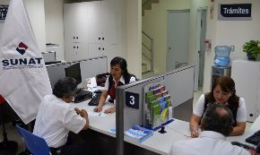
Entrada de datos
El ingreso de datos se realiza de dos formas:
  En ventanillas: El Gestor de Trámites realiza el ingreso de información del contribuyente. Si es el titular no tienen necesidad de presentar formularios, dado que el sistema genera un documento (Comprobante de Información registrada) en donde se expresa lo declarado por el contribuyente y el que es firmado en aceptación del trámite.

Slide 4

Entrada de datos
  En SUNAT Virtual: El mismo contribuyente, y utilizando su clave SOL ingresa al ambiente virtual de actualización de datos del RUC y puede actualizar cualquier dato de su registro. Este sistema le brinda las ayudas necesarias y datos paramétricos a fin de minimizar los errores.
  Es preciso resaltar que también ingresan datos terceros (notarios, imprentas) generando en el primer caso RUCs de empresas y en el segundo actualizando condición de domicilio.

Slide 5
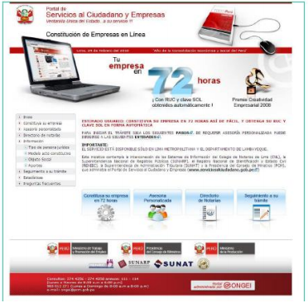
Entrada de datos
Caso de Éxito : Constitución de Empresas Electrónico-Interconexión de los Sistemas de Información del Colegio de Notarios de Lima, SUNARP, RENIEC, SUNAT y PCM.

Slide 6
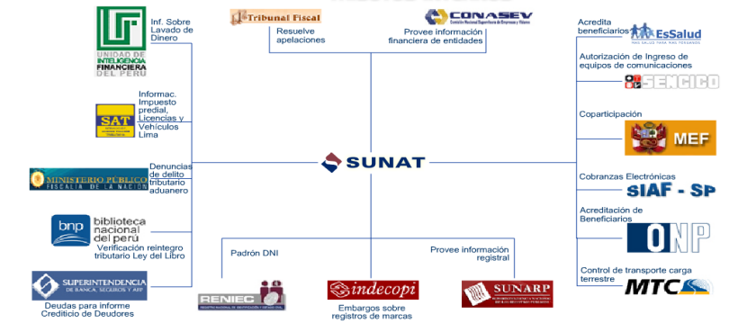
Conexión con otras bases de datos

Slide 7
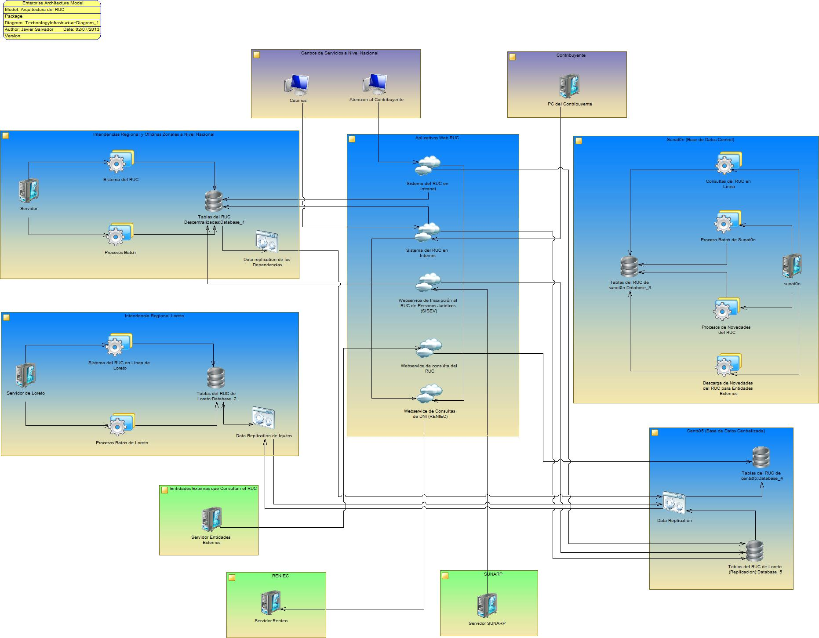
Plataforma web del RUC

Slide 8
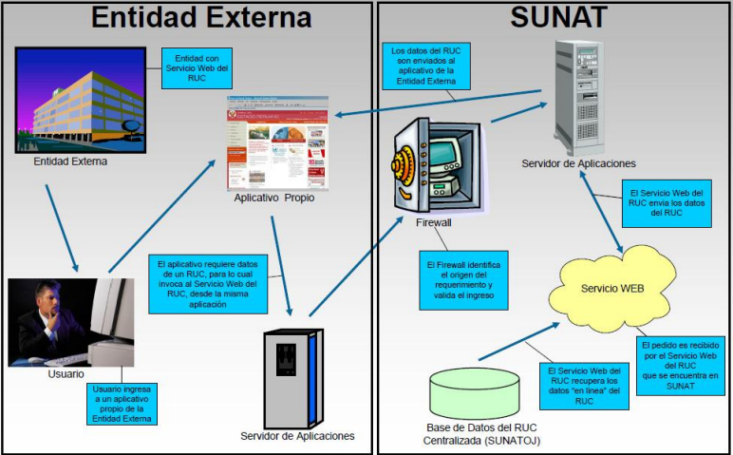
Esquema de acceso al servicio web del RUC

Slide 9
Gracias

